Slide 1
第10章 变质量系统动力学

Slide 2
变质量系统动量(矩)定理
变质量系统：质量随时间连续变化的质点系。
例：雨滴下降过程中由于蒸发而质量变小，由于水汽凝结使质量增加；浮冰在天热时由于溶解而质量变小，也会由于下雪而质量变大。(自然界的变质量系统)
又如火箭、电梯、洒水车等(工程中的变质量系统)

Slide 3





模型假设：设质点系的质量 M(t) 在 t=0 时为
在任意时刻为
——从零时刻到 t 时刻离开系统的质量，
——从零时刻到 t 时刻进入系统的质量，
是时间的非负、非递减、连续可微函数。

Slide 4



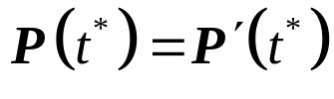

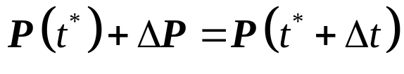

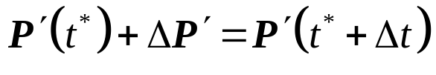



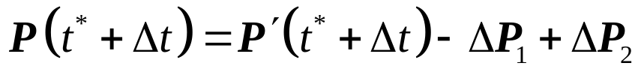
推导变质量系统动量定理的思路
与常质量系统相比，研究变质量系统动量变化规律的特殊困难是什么？
研究对象(质系)也随时间变化！
设 是变质量系统， 是常质量系统。
在 的动量
的动量
的动量
在 时刻系统 与系统 的动量之间关系为

Slide 5
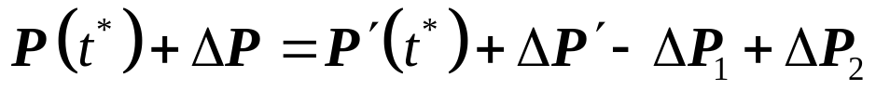

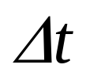
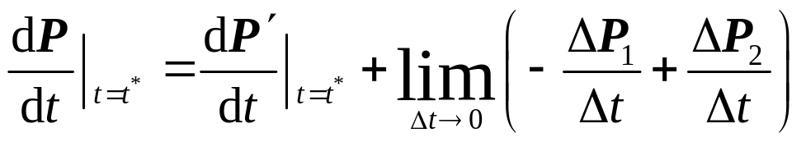
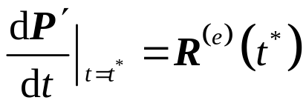
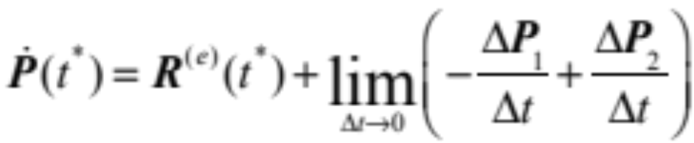
即:
两边同时除以 ，取极限后可得:
对常质量系统 用动量定理：

Slide 6





变质量系统的推导
设S是惯性系中运动的封闭曲面，在运动(包括变形)中有质点并入或离开S围成的区域，这是变质量系统。
记Q为任意时刻S内质点构成的质系，其动量为
在某时刻 , S内的质点构成的系统为 动量为
S

Slide 7





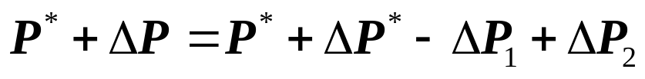


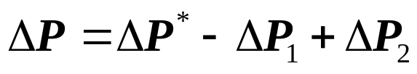
经过时间 后，S内质系Q的动量变化为 而在 时刻在S内的 的动量变为
S
Q(t)
显然：
是 内离开S的部分质量 的动量。
是 内进入S的部分质量 的动量。

Slide 8
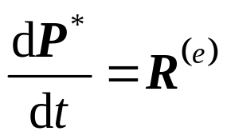

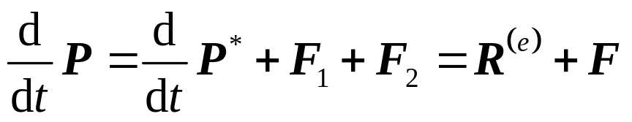
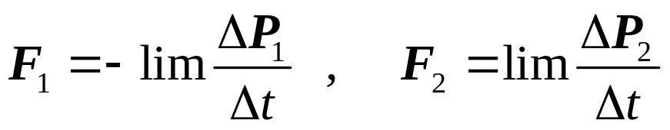
对系统 用动量定理:
是 时刻作用在 上的外力主向量。
如何借助牛顿第三定律理解反推力？
F 称为反推力。

Slide 9
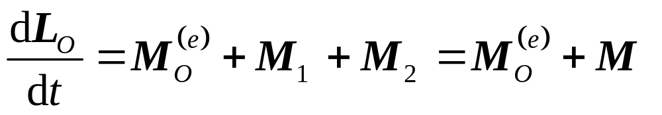
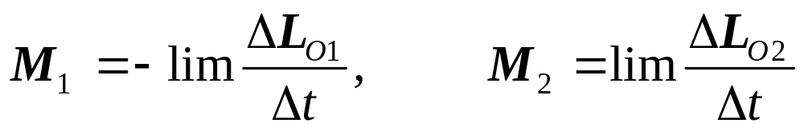
变质量系统动量矩定理
设O为惯性空间不动点或质心，同上可推出：
M 称为反推力矩。

Slide 10


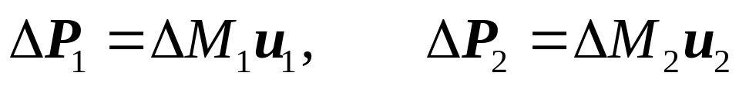


变质量质点的运动
记变质量质点(质点是一种模型，不一定是几何点)为Q。设 是 时刻离开Q的部分质量的绝对速度， 是 时刻并入Q的部分质量的绝对速度。则
是 内离开Q的质量
是 内并入Q的质量

Slide 11
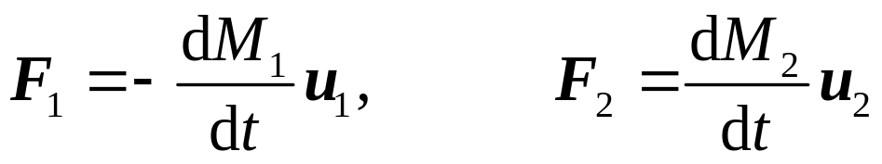






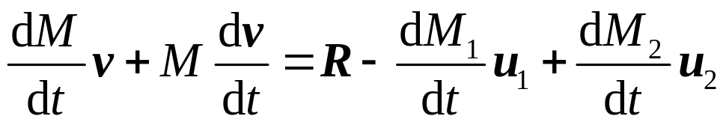

是从 到 时刻离开Q的质量之和，
是从 到 时刻并入Q的质量之和。
而 ， 为质点Q的绝对速度。

Slide 12
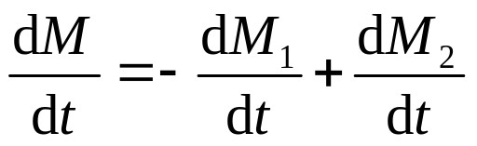
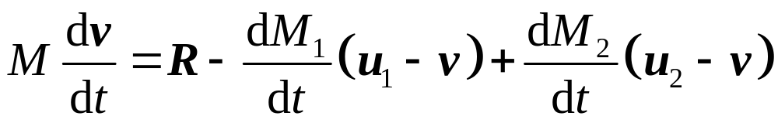
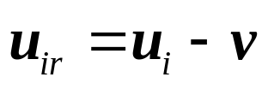
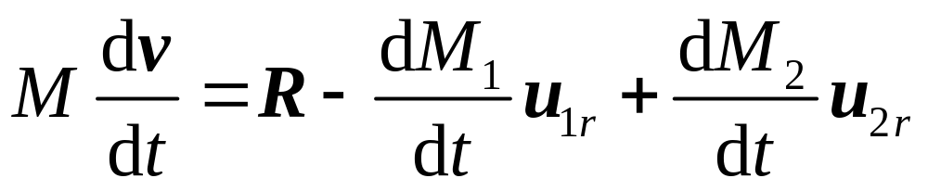
记 (相对速度)， 则

Slide 13

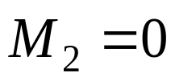
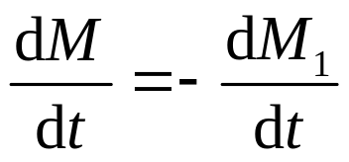
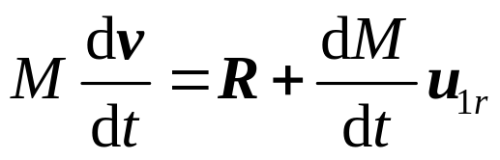

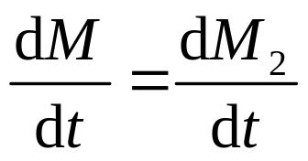
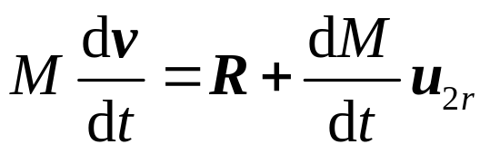
讨论
1)若 ，即只有分离质量，没有并入质量，则
2)若 ，即只有并入质量，没有分离质量，则

Slide 14
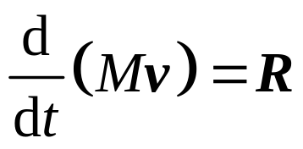

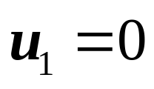
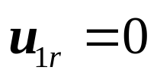
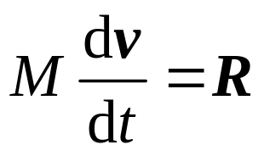
3)若 且 ，则
即当没有并入，只有分离质量，并且其绝对速度为零时，质系动量对时间导数等于外力。
注意：这个结论对一般变质量系统不成立。
4)若 且 ，则
即当没有并入，只有分离质量，并且相对速度为零时，质系动量定理的形式与常系统相同。

Slide 15

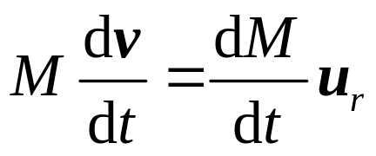


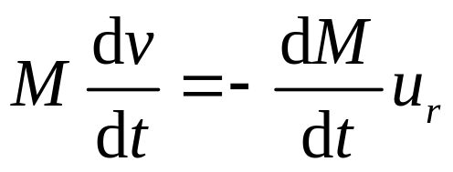


例1 火箭的运动
设火箭在太空中运动，不受任何外力作用
其中 是燃料向后喷射的相对速度，设 与 共线，取公共作用线为Ox轴，则

Slide 16

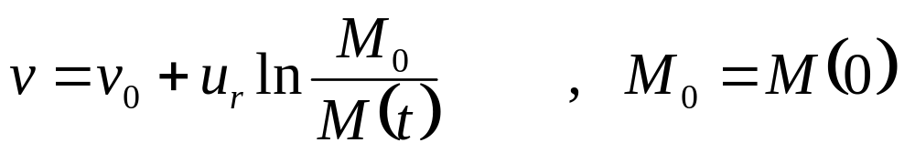

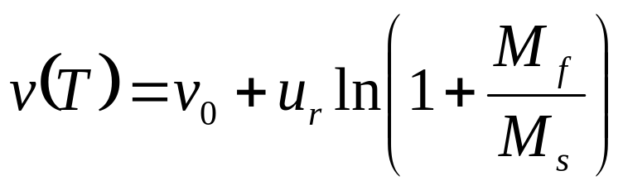


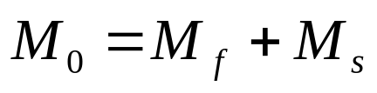
若 ，则
当燃料燃完时 ，火箭速度为

Slide 17
提高火箭特征速度的途径
提高喷射速度u_{r}，需研制新型推进剂
煤油+液氧 (苏联“卫星号”芯级) u_{r} = 3000 m/s
偏二甲肼+红烟硝酸 (长征一号 一.二级) u_{r} = 2500 m/s
偏二甲肼+四氧化二氮 (长征三号 一.二级) u_{r} = 2900 m/s
液氢+液氧 (长征三号 三级) u_{r} = 4300 m/s
提高质量比，需使用新材料及新结构
铝合金、镁合金、钛合金、高分子材料、复合材料
薄壳结构、薄壁结构、蜂窝夹层结构、杆系结构：
M₀/M ≈ 9 ，鸡蛋而言，M₀/M = 7
按目前的技术水平，考虑空气阻力、重力影响，实际到达速度小于第一宇宙速度。目前都用多级火箭入轨。

Slide 18
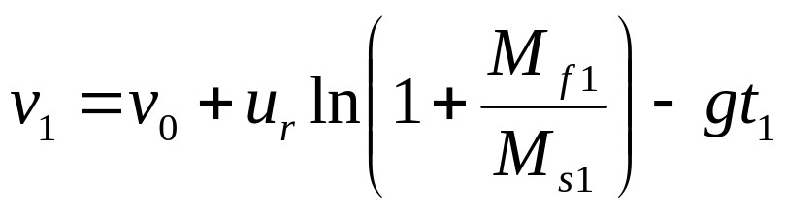
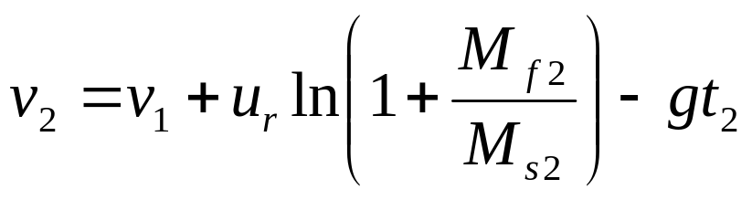
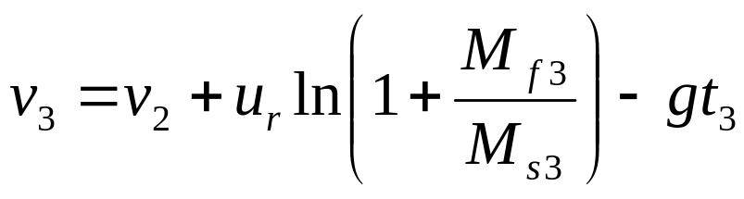
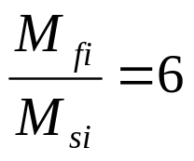
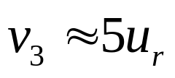
多极火箭
第一级
第二级
第三级
设 ， 则

Slide 19
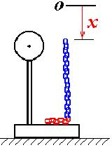
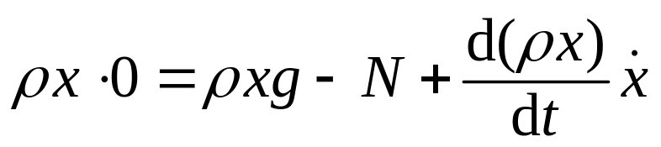



例2 链条自由下落
已知链条的ρ、l。求链条自由下落时，磅秤的指示
解法一：考虑已落到磅秤上的链条为变质量质点，加入质点的绝对速度与相对速度均为
由于链条下落时各环相互不挤压，故各环均为自由落体。下落x 距离后有 ，所以 N = 3ρ x g。
磅秤指示为已落于磅秤上的链条重量的三倍

Slide 20

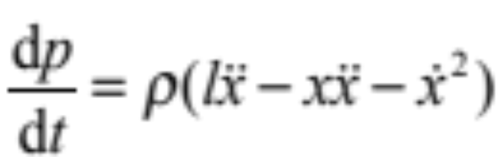
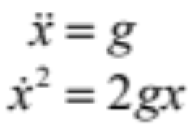

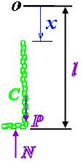
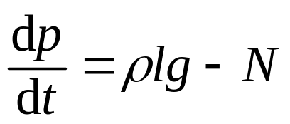

解法二：取链条整体为研究对象，应用常质量系统动量定理求解。
质系动量：
质系动量定理

Slide 21
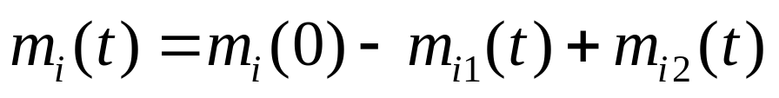
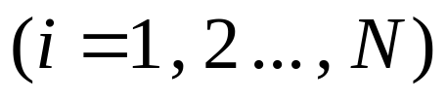


变质量刚体的运动
定义：变质量刚体是指质点之间距离不变，且至少有一个质点是变质量质点的质系。
设第i个质点的质量为
其中
是从零时刻到t时刻离开该质点的质量。
是从零时刻到t时刻并入该质点的质量。

Slide 22


我们已经给出了变质量质系的动量矩定理：设O为惯性空间不动点或质系的质心，则

Slide 23







对于刚体：
是分离、并入第i个质点的质量的速度。
设 是分离、并入第i个质点的质量的
相对第i个质点的速度。则

Slide 24


对于作定轴转动的变质量刚体
作定轴转动的变质量刚体的运动微分方程为

Slide 25




例1
卫星消旋问题：设卫星消旋过程中每秒钟消耗燃料为 q，初始时刻卫星绕自转轴的转动惯量和自旋角速度为 ，求消旋需多少燃料?

Slide 26






解:
若 很小，则有
喷出去的角动量等于卫星减少的角动量。

